Slide 1
Implementierung einer RISC-V CPU mit
Teilen der RISC-V Debug Spezifikation
Ein Bericht zur Auswahl, der Erstellung und dem Einsatz von
Tools und der Durchführung der Implementierung

Slide 2
Beschreibung der Zielsetzung
RISC-V CPU
Erstellung einer RISC-V CPU
Bewertung und Auswahl des Entwicklungsboards und der zugehörigen Entwicklungstools
Toolchain (Werkzeuge zur Softwareentwicklung für den CPU)
Assembler
Debugging-Möglichkeiten

Slide 3
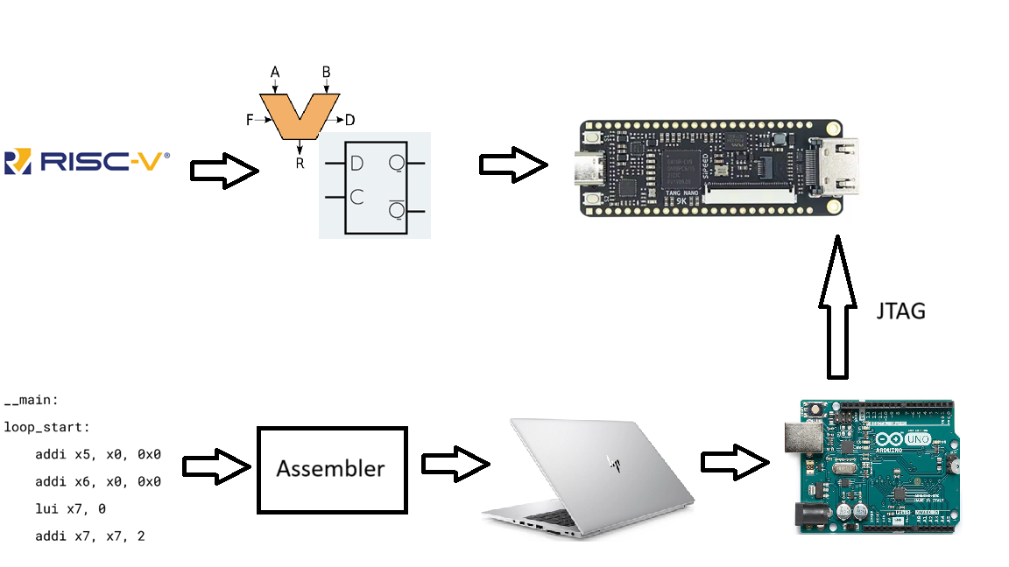
Übersicht

Slide 4
Quellenangabe Übersichtsfolie
RISC-V Logo: https://riscv.org/about/
ALU: https://de.wikipedia.org/wiki/Arithmetisch-logische_Einheit
Tang Nano 9k: https://wiki.sipeed.com/hardware/en/tang/Tang-Nano-9K/Nano-9K.html
Arduino UNO: https://www.elektor.de/products/arduino-uno-rev3-smd
Laptop: https://www.alternate.de/HP/EliteBook-850-G6-General%C3%BCberholt-Notebook/html/product/100112527

Slide 5
Was ist RISC-V
Menge an Registern
Menge an Befehlen
x86 (Intel, AMD)
ARM (Renesas, Qualcomm, STM, TexasInstruments, …)
AVR (Microchip Technology (= Arduino))

Slide 6
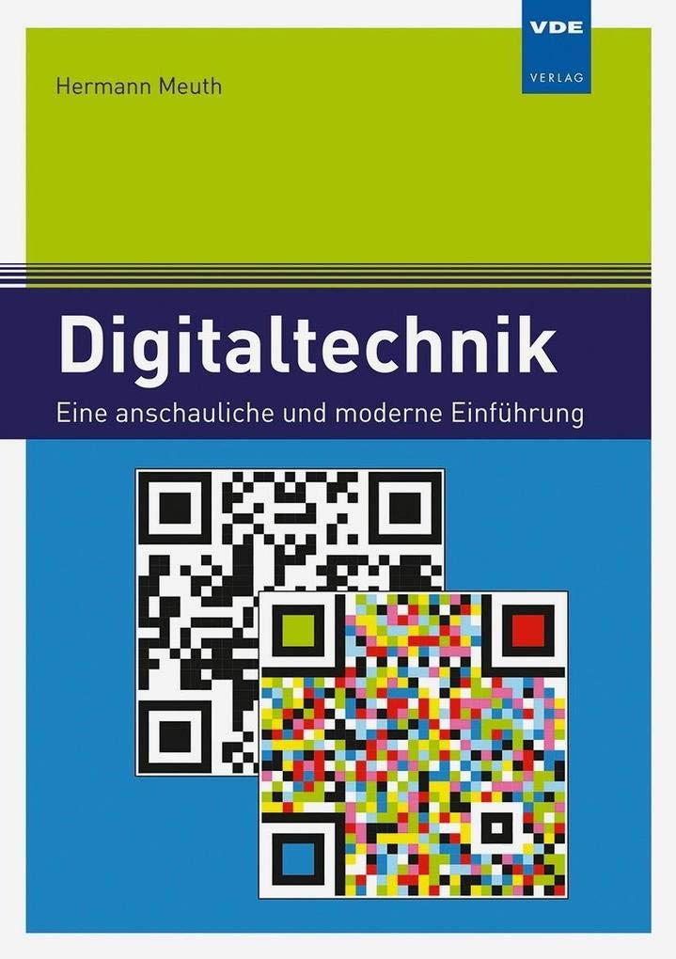
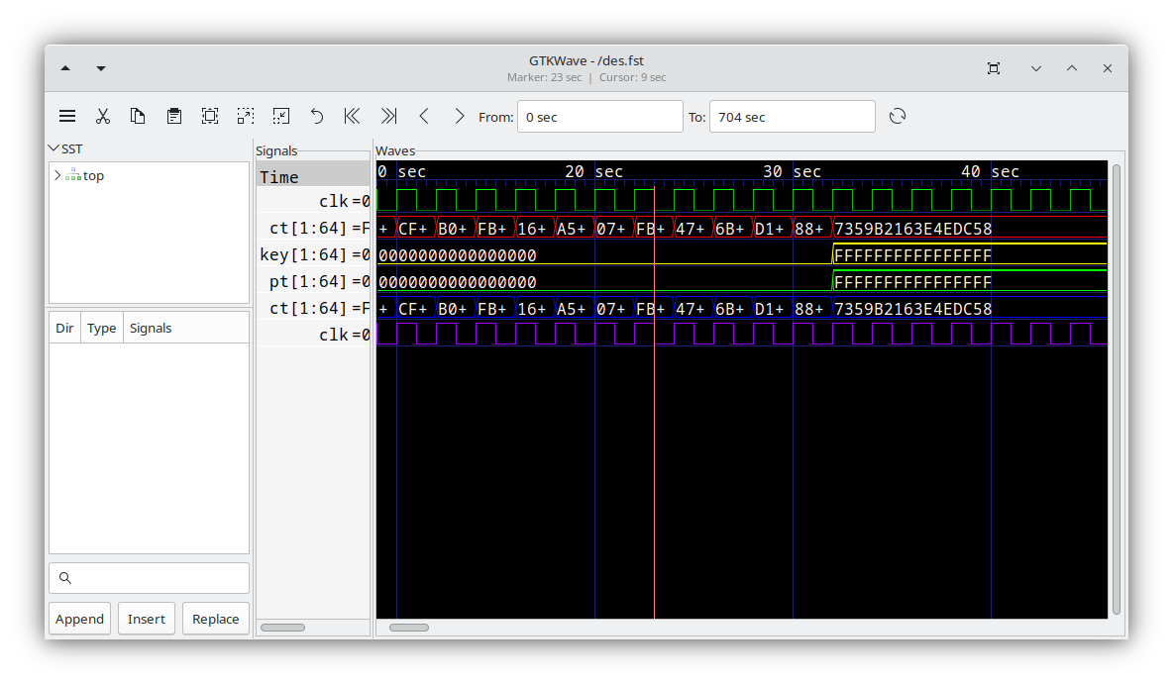
Erstellung der CPU
Abb. 2 – GTKWave Waveform Viewer [2]
Abb. 1 – Digitaltechnik [1]

Slide 7
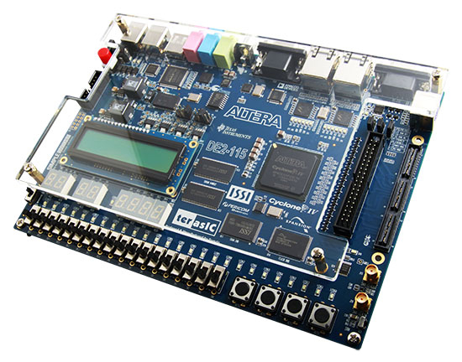
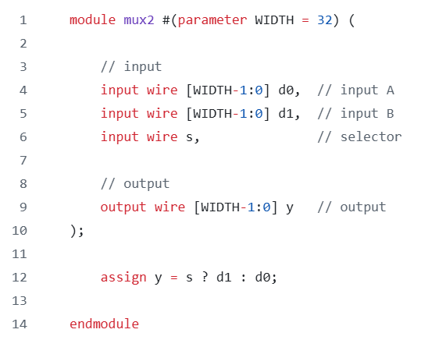
Erstellung der CPU
Abb. 3 – FPGA BOARD DE2-115 [3]

Slide 8
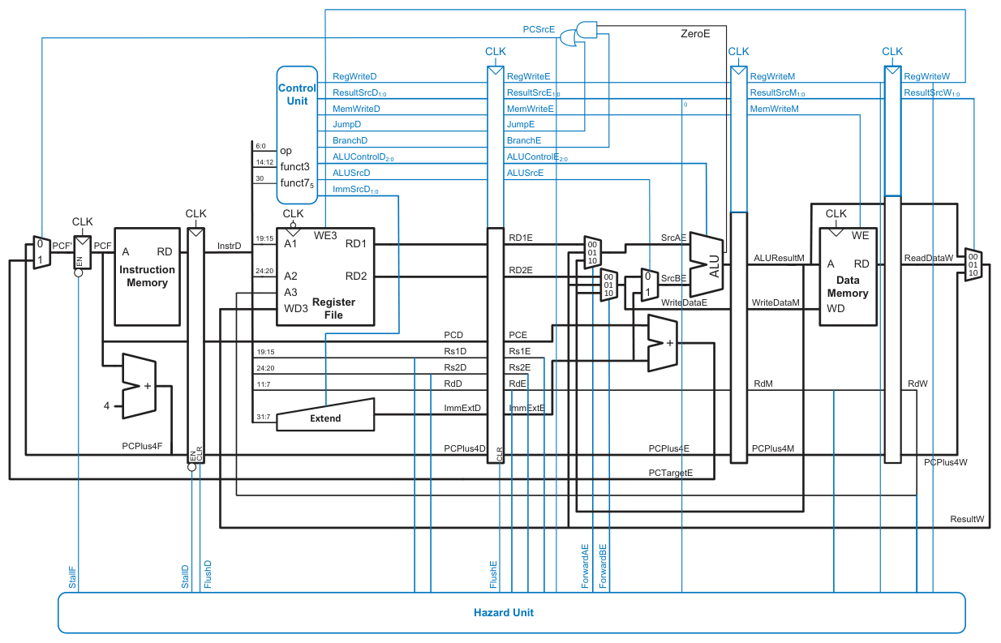
Erstellung der CPU
Abb. 4 – Pipelined Processor with full hazard handling [4]

Slide 9
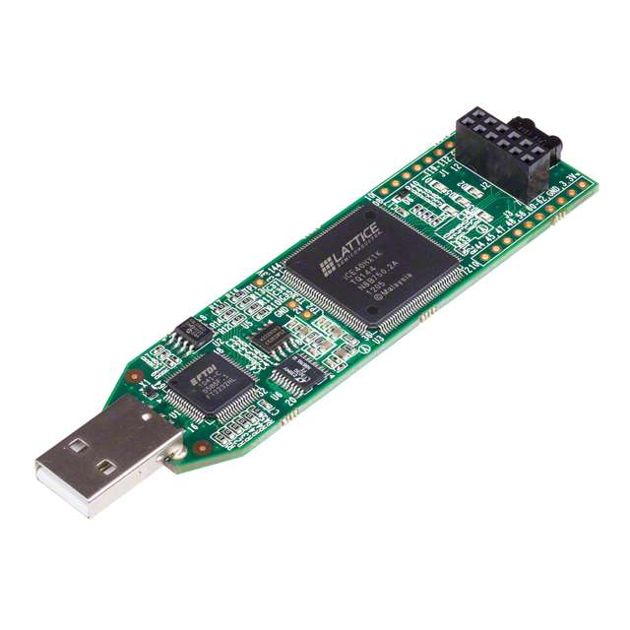
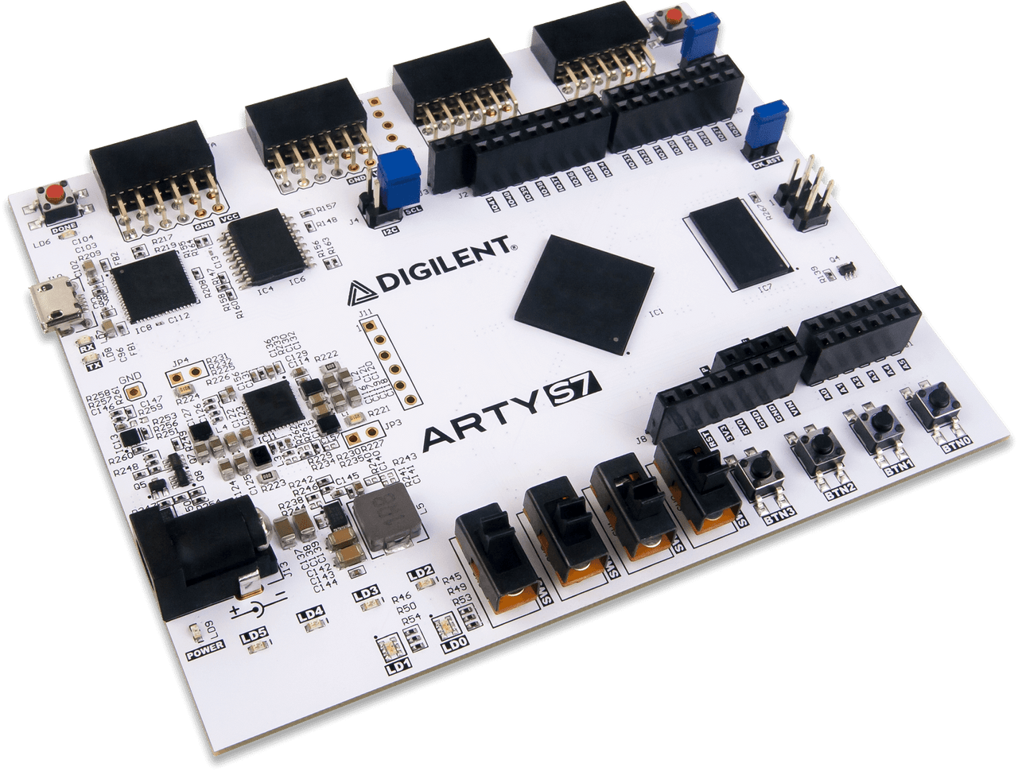
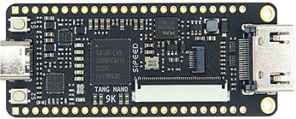
Auswahl Entwicklungswerkzeuge
Abb. 5 - Arty S7 [5]
Abb. 6 – IceStick [6]
Abb. 7 – TangNano 9k
Vivado
Yosys / Lattice iCEcube2
GOWIN FPGA Designer

Slide 10
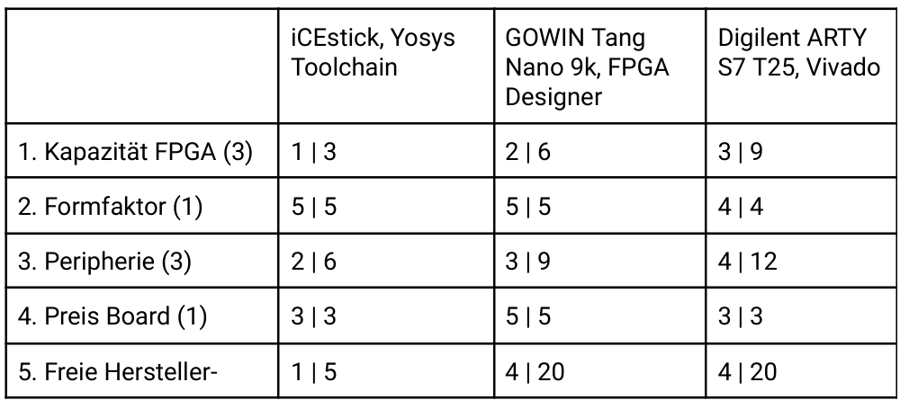
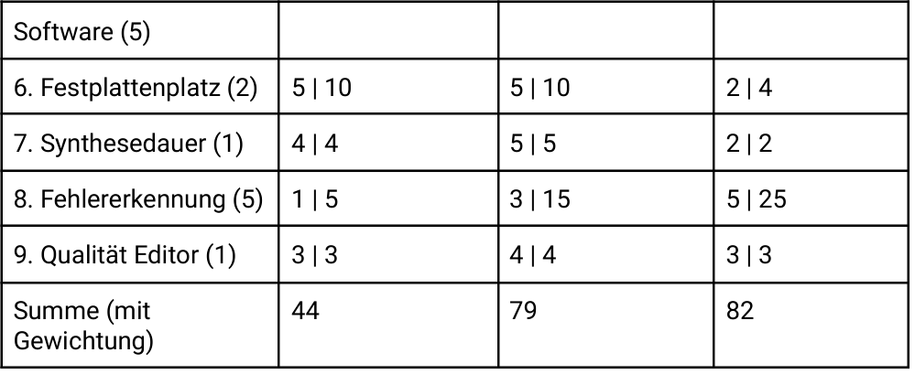
Bewertung Board und Entwicklungstools

Slide 11
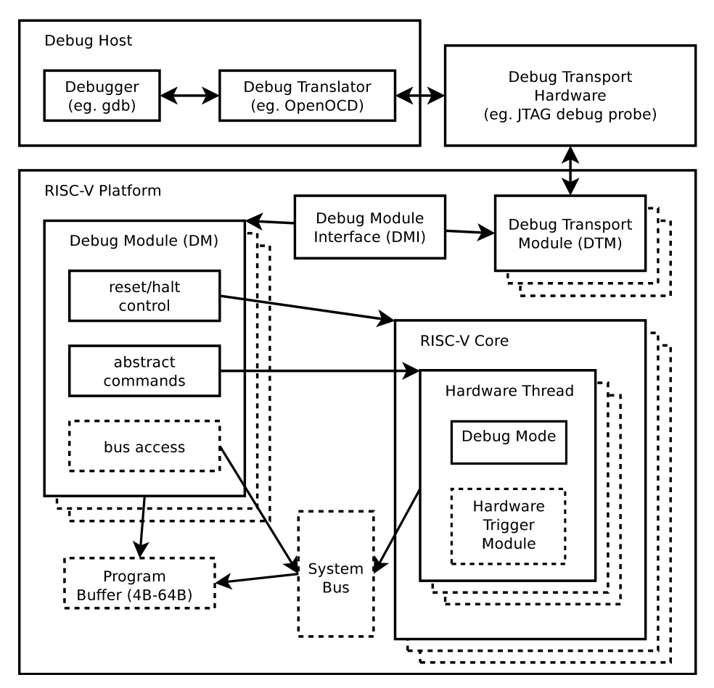
Debugging
Abb. 8 – Verteilungsdiagram Debug Spezifikation

Slide 12
Überschrift

Slide 13
Quellenverzeichnis
[1] https://www.amazon.de/Digitaltechnik-Eine-anschauliche-moderne-Einf%C3%BChrung/dp/3800736373
[2] https://gtkwave.github.io/gtkwave/
[3] https://www.terasic.com.tw/cgi-bin/page/archive.pl?Language=English&No=502
[4] Digital Design and Computer Architecture, RISC-V Edition, Harris S., Harris D., Elsevier Science, 2021
[5] https://digilent.com/shop/arty-s7-spartan-7-fpga-development-board/
[6] https://www.digikey.de/de/products/detail/lattice-semiconductor-corporation/ICE40HX1K-STICK-EVN/4289604
[7] https://wiki.sipeed.com/hardware/en/tang/Tang-Nano-9K/Nano-9K.html

Slide 14
Farben aus dem Corporate Design der TH Aschaffenburg
Primärfarben
Sekundärfarben
Weitere Farbtöne
Fakultät IW
Fakultät WR
Farbwerte der Fakultäten folgen
und sind nur in inhaltlichem
Zusammenhang mit den
Fakultäten zu benutzen

Slide 15
Icon-Sammlung: TH_Aschaffenburg_Icon-Set_01
ABCDEFGHIJKLMNOPQRSTUVWXYZabcdefghi
Die Buchstaben A-Z und a-j aus der Schriftart TH_Aschafenburg_Icon-Set_01 sind derzeit mit Icons belegt.
Bestimmte Icons bitte gern unter marketing@th-ab.de anfragen. Die Sammlung wird sukzessive erweitert und der Schriftart hinzugefügt.

